Slide 1
Муниципальное бюджетное дошкольное образовательное учреждение «Детский сад комбинированного вида №26»
г. Озерск
Консультация
«Движущие силы и факторы психического развития ребенка»
Подготовила:
педагог-психолог
Нигматуллина
Гульгина
Жаудатовна

Slide 2
Факторы психического развития
Внешние
Внутренние
Окружающая
среда и общество
Биогенетика

Slide 3
Предпосылки психического развития
Внешние
Внутренние
Обучение и воспитание
Активность, мотивы

Slide 4
Факторы психического развития :
наследственные особенности и врожденные свойства организма;
окружающая среда;
воспитание и обучение;
активность самого ребенка.
Все факторы психического развития действуют в комплексе. Нет ни одного психического качества, развитие которого зависело бы только одного из факторов. Все факторы выступают в органическом единстве.

Slide 5
Наследственность
– это свойство организмов обеспечивать органическую и функциональную преемственность в ряду поколений, обусловленную оплодотворением, половыми клетками и делением клеток. Выделяют генотипическую конституцию (генотип) – совокупность генов, получаемую от родителей… Биологический, молекулярный шифр, в котором запрограммированы: обмен веществ между клетками и окружающей средой; природные свойства анализаторов; особенности строения нервной системы и мозга. Все это материальная основа психической деятельности. Все, что содержится в генотипе, довольно устойчиво.

Slide 6
Влияние среды на психическое развитие ребенка.
- Среда понимается как совокупность условий (социальных, экономических, экологических, культурных), окружающих человека и взаимодействующих с ним как с организмом и личностью. Оказывают влияние на процесс развития ребенка те элементы окружающей среды, с которыми он активно взаимодействует. От того, какие люди входят в микросреду ребенка, какого содержание общения их с ребенком, каков характер их взаимоотношений, во многом зависит то, какие свойства личности у него будут преобладать.

Slide 7
Окружающая среда
Природная среда – совокупность климатических географических условий
Социальная среда – формы влияния общества
Микросоциум – ближайшее социальное окружение ребенка
Макросоциум -общественно-политические и научно-культурные характеристики общества

Slide 8
Воспитание и обучение
- Сущность воспитания заключается в формировании, с одной стороны, мотивов поведения, а с другой – доступных для ребенка определенного возраста способов и форм поведения.
- Обучение есть целенаправленный педагогический процесс организации и стимулирования активной учебно-познавательной деятельности учащихся по овладению научными знаниями, умениями и навыками, развитию творческих способностей, мировоззрения и нравственно-эстетических взглядов.

Slide 9
Воспитание и обучение как способы передачи общественно-исторического опыта
Общественно-исторический опыт
Воспитание и обучение как специально организованные способы передачи общественно-исторического опыта (руководство взрослого)
Мир человеческих предметов
Мир человеческих отношений
Знаки и речь (средства фиксации и передачи опыта)
Психическая деятельность ребенка, его активность
Развитие средств, осуществляющих деятельность
Развитие средств передачи опыта
Психическое развитие ребенка. Его индивидуальность.

Slide 10
Л.С.Выготский подчеркивал ведущую роль обучения и воспитания в развитии личности ребенка. «Обучение только тогда хорошо, когда идет впереди развития».
Л.С.Выготский выделил 2 уровня развития детей:
1. Уровень актуального развития. Это те наличные особенности психических функций ребенка, которые сложились на сегодняшний день. Это то, чего ребенок уже достиг к моменту обучения.
2. Зона ближайшего развития. Это то, что ребенок может сделать в условиях сотрудничества со взрослым, под его непосредственным руководством, с его помощью. То есть – это разница между тем, что ребенок может сделать сам, и что при помощи взрослого.

Slide 11
Активность ребенка - как условие психического развития личности
Существенным фактором развития психики ребенка является его собственная активность, включение в различные виды деятельности: общение, игру, учение, труд. Общение и различные коммуникативные структуры способствуют формированию различных новообразований в психике ребенка и по своей природе являются субъектно-объектными отношениями, стимулирующими развитие активных форм психики и поведения. В процессе обучения и воспитания через прямое и опосредованное общение со взрослыми осуществляется передача опыта предшествующих поколений, формируются социальные формы психики (речь, произвольные виды памяти, внимания, мышления, восприятия, свойства личности и др.), создаются условия для ускоренного развития в зоне ближайшего развития.

Slide 12
Активность – это деятельное состояние организма, как условия его существования и поведения.
Активность ребенка развивается на всех этапах его психического развития в разных видах деятельности. Деятельность, развитие которой обуславливает главнейшие изменения в психических процессах и психологических особенностях личности человека на определенной стадии его развития называется ведущей деятельностью. (Ребенок – эмоциональное общение, манипулирование, предметная деятельность, игровая деятельность, продуктивные виды деятельности; подросток , юноша– учебная деятельность, общественно-полезная деятельность, общение).
Главным условием эффективности деятельности является ее личностная значимость для ребенка.

Slide 13
Роль взрослого в развитии активности ребенка
Ребенок под руководством взрослого активно включается в процесс усвоения значимого для него материала в ведущей деятельности. В результате у него развиваются психологические механизмы усвоения знаний, навыков, умений, развиваются различные стороны личности. Все это требует от взрослого изменения методов обучения по включению ребенка в активный процесс усвоения им более сложного материала и т. д. Активная деятельность самого ребенка в условиях присвоения общественно-исторического опыта под руководством взрослого, применяющего все более совершенные методы обучения, способствует его психическому развитию.

Slide 14
Роль взрослого в развитии
активности ребенка
Если взрослый требует послушания, тихого поведения, то имеет место задержка психического развития ребенка.
При этом страдает:
произвольность, целенаправленность психических процессов (дисциплинарная установка блокирует активность ребенка, подавляет его инициативу);
познавательная активность, любознательность (теряется интерес…);
эмоциональность (увеличение дистанции межличностного общения, замкнутость, необщительность).
Если взрослый поощряет активность (познавательную, коммуникативную, моторную и др.) ребенка и руководит ею, то развиваются психические новообразования, различные стороны личности.

Slide 15
В целях развития познавательной, коммуникативной, моторной активности:
необходим свободный выбор деятельности ребенком;
необходимо наличие положительной мотивации;
в ходе обучения дети должны осознавать то, что подлежит усвоению;
учебный материал должен быть эмоционально окрашен, выделен (цветом, графикой и пр.);
когда речь идет об активности ребенка, то иметь в виду: и внешнюю деятельность (манипуляции, привлекательность), и те процессы, которые происходят в сознании (перцептивные, мыслительные, мнемические);

Slide 16
Движущие силы психического развития личности
- это побудительные источники развития, которые заключаются в противоречиях, борьбе между отживающими формами психики и новыми; между новыми потребностями и устаревшими способами их удовлетворения, уже не устраивающими его. Эти внутренние противоречия являются движущими силами психического развития. На каждом возрастном этапе они своеобразны, но существует главное общее противоречие – между нарастающими потребностями и недостаточными возможностями их реализации. Данные противоречия разрешаются в процессе деятельности ребенка, в процессе усвоения новых знаний, формирования умений и навыков, освоения новых способов деятельности. В результате этого возникают новые потребности, более высокого уровня. Таким образом, одни противоречия сменяются другими и постоянно способствуют расширению границ возможностей ребенка, ведут к «открытию» им все новых и новых областей жизни, установлению все более разнообразных и широких связей с миром, преобразованию форм действенного и познавательного отражения действительности.

Slide 17
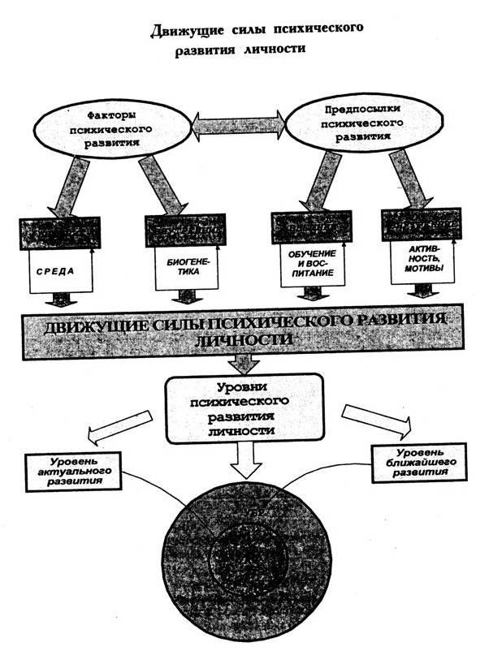
внутренние
внешние
внутренние
внешние
УАРУУУАР

Slide 18
Используемая литература:
- Абрамова Г.С. Психология развития: Учебное пособие. М., 2000.
- Крысько В.Г. Общая психология в схемах и комментариях к ним. – М., 1998.
Волков Б.С., Н.В. Волкова Психология развития человека. Учебное пособие для вузов. М., 2004.
-Божович Л.И. Проблемы формирования личности. Избр. психол. труды / Под ред. Д.И.Фельдштейна. М., Воронеж, 2001.

Slide 19
Спасибо за внимание!

